Slide 1


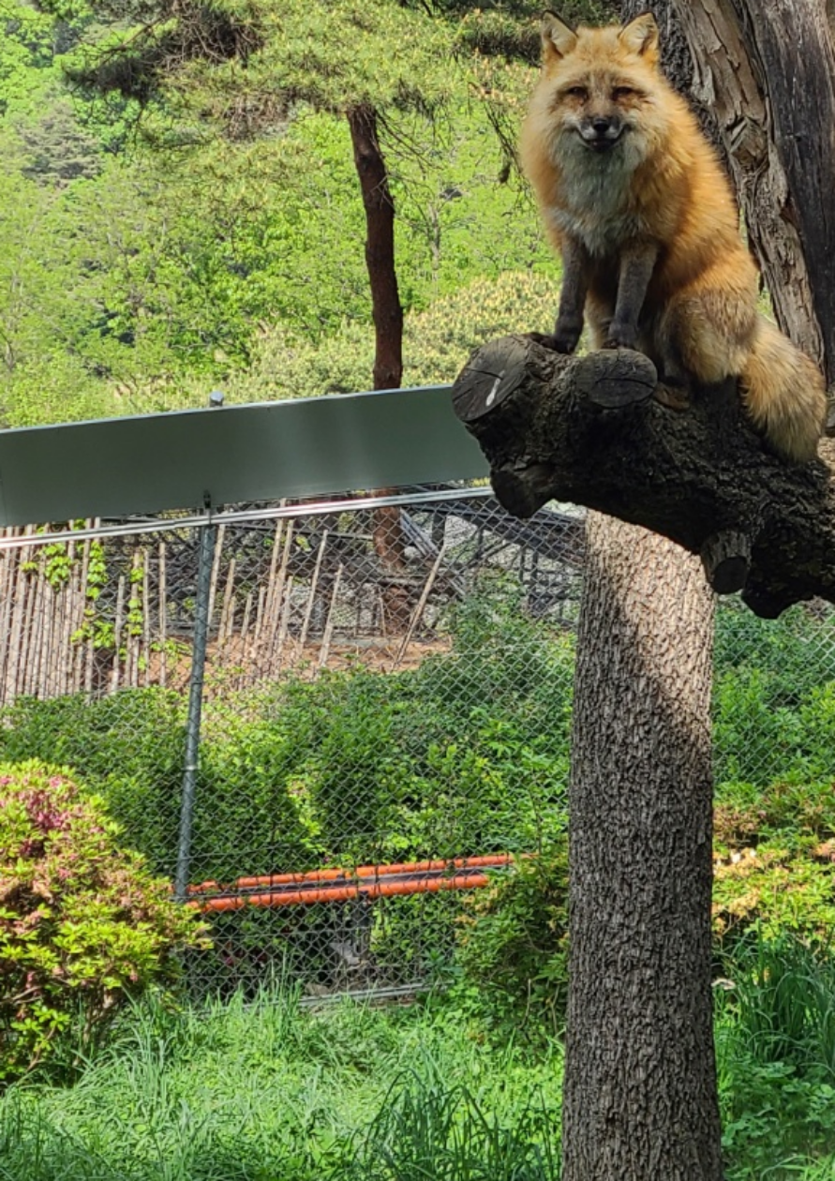









사전활동
동물과 환경에 대한 기본 이해
활동 목표:
동물들의 서식지, 생태, 행동을 이해하고, 동물 보호와 환경 보호의
중요성을 학습함으로써 동물원 방문 전 기본 지식을 쌓습니다.
활동 내용:
1. 동물 조사 프로젝트(개인 또는 조별 활동)
〮 활동 설명: 학생들은 각자 혹은 조별로 동물을 선택해 그 동물의
생태에 대해 조사합니다. 조사한 내용을 바탕으로 발표 자료를
준비하고, 서로 공유하는 시간을 가집니다.
〮 조사 항목 예시:
1. 동물 이름과 기본 특징
2. 서식지(어느 나라 또는 어느 기후에서 주로 사는지)
3. 먹이(무엇을 먹고 사는지)
4. 생활 습성(하루 일과, 가족 관계 등)
5. 보호가 필요한 이유(멸종 위기 여부, 환경 파괴 등)
〮 활동 방법: 학생들이 도서관에서 책을 찾거나 인터넷 자료를
검색해 각 항목을 조사하게 합니다. 조사를 마친 후, 각자의
자료를 발표할 수 있도록 발표 시간도 마련합니다.
〮 워크북 자료: 동물 탐구 기록지

Slide 2
사전활동
동물과 환경에 대한 기본 이해
〮 동물 탐구 기록지: 조사한 내용 정리하기
항목 | 내용
동물 이름
서식지
동물의 먹이
특별한 행동, 생활습관
보호해야 하는 이유
동물의 친구들 (비슷한 동물이나 함께 사는 동물)

Slide 3
사전활동
동물과 환경에 대한 기본 이해
〮 동물 탐구 기록지: 조사한 동물의 모습 그림으로 그리기
그림 모습 설명:

Slide 4
현장활동
속깊은청ZOO 방문 및 동물 관찰
활동 목표:
동물원을 방문하여 다양한 동물들의 생태와 행동을 직접 관찰하며,
이들의 서식지, 먹이, 생활 습관을 눈으로 확인합니다. 또한 동물
보호의 중요성을 실감하게 합니다.
활동 내용:
1. 동물 행동 관찰
〮 활동 설명: 학생들은 특정 동물의 행동을 10분간 집중적으로 관찰
하고, 그동안 동물이 어떤 행동을 하는지 기록합니다. 예를 들어,
코끼리의 먹이 활동, 사자의 움직임, 펭귄의 군집 활동 등을 관찰
합니다. 관찰한 행동이 동물의 생태계에서 어떤 의미가 있는지
생각해보고, 서로 토론하며 그 중요성을 이해합니다.
〮 활동 방법: 학생들은 각자 혹은 조별로 선택한 동물을
관찰한 후, 관찰 내용을 정리하여 토론을 진행합니다.
〮 워크북 자료: 동물 행동 관찰 기록지
2. 생태 퀴즈 및 토론
〮 활동 설명: 동물 관찰을 마친 후, 동물원 해설사와 함께 동물들의
생태에 대해 퀴즈를 풀어봅니다. 또한 학생들은 서로의 관찰
내용을 비교하고 토론할 수 있습니다.
〮 활동 예시: “코끼리의 코는 어떤 기능을 할까요?” 또는 “왜 사자는
한 가족으로 모여 생활할까요?” 같은 질문을 통해 학생들이
학습한 내용을 점검합니다.
〮 워크북 자료: 퀴즈와 토론을 위한 생태 퀴즈 기록지

Slide 5
현장활동
속깊은청ZOO 방문 및 동물 관찰
〮 동물 행동 관찰 기록지
시간 | 행동 | 느낀/배운 점
1~3분 | (예: 나무 아래서 쉬고 있음) | (예: 이 동물은 휴식을 많이 취한다)
4~6분 | (예: 다른 동물과 상호작용) | (예: 동물 간의 관계가 중요하다)
7~10분 | (예: 먹이 먹는 중) | (예: 먹이 찾는 행동이 매우 활발하다)
시간 | 행동 | 느낀/배운 점
〮활동 후 토론주제
이 동물의 행동이 생태계에서 어떤 의미를 가질까요?
이 행동이 이 동물의 생존에 어떻게 도움을 줄까요?

Slide 6
현장활동
속깊은청ZOO 방문 및 동물 관찰
〮 생태 퀴즈 기록지
〮 맞힌 문제 수: 〮 가장 어려웠던 문제: 〮 토론 주제: 내가 관찰한 동물의 행동과 서식지에 대해 친구들과 이야기 나누기

Slide 7
사후활동
동물 보호와 환경 실천 다짐
활동 목표:
현장 학습에서 배운 내용을 바탕으로 동물 보호의 중요성을
되새기고, 학생 스스로 일상 속에서 환경 보호를 실천할 수 있도록
합니다.
활동 내용:
1. 동물 보호 포스터 만들기
〮 활동 설명: 각자가 속깊은청ZOO에서 관찰한 동물 중 가장 인상
깊었던 동물에 대해 보호 메시지를 담은 포스터를 만듭니다.
학생들은 동물을 보호해야 하는 이유와 동물 보호를 위한 행동을
그림과 글로 표현합니다.
〮 활동 방법: 학생들은 각자의 포스터에 동물 그림을 그리고,
그 동물을 보호하기 위해 할 수 있는 구체적인 행동을 적습니다.
예를 들어, “플라스틱 사용을 줄여 바다 거북을 보호해요!” 같은
메시지를 적을 수 있습니다.
〮 워크북 자료: 동물 보호 포스터 템플릿
2. 동물 친구에게 편지 쓰기
〮 활동 설명: 학생들은 속깊은청ZOO에서 만난 동물 친구에게
편지를 씁니다. 편지에는 동물을 만난 소감과 자신이 동물을 위해
할 수 있는 일, 동물에게 해주고 싶은 이야기를 담습니다.
〮 활동 방법: 학생들은 편지지 템플릿을 이용해 자유롭게 동물
친구에게 쓸 메시지를 적습니다. 이 활동은 감성적인 접근을
통해 학생들이 동물에 대해 더 큰 애정을 가질 수 있도록 도와
줍니다.
〮 워크북 자료: 동물 친구에게 보내는 편지지

Slide 8
사후활동
동물 보호와 환경 실천 다짐
〮 워크북 자료: 동물 보호 포스터
〮 포스터 디자인 공간(그림 그리기)
〮 동물 이름:
〮 이 동물을 보호해야 하는 이유:
〮 내가 할 수 있는 행동:

Slide 9
시후활동
동물 보호와 환경 실천 다짐
〮 워크북 자료: 동물 친구에게 보내는 편지지
〮 동물 이름: 〮 너에게 하고 싶은 말: 〮 내가 너를 위해 할 수 있는 일:
〮 편지글 완성하기

